Slide 1
零基础入门学习汇编语言
作者：小甲鱼
第二章 寄存器（CPU工作原理）

Slide 2
第2章 寄存器(CPU工作原理)
2.1 通用寄存器
2.2 字在寄存器中的存储
2.3 几条汇编指令
2.4 物理地址
2.5 16位结构的CPU
2.6 8086CPU给出物理
地址的方法
2.7 “段地址×16+偏移地址
=物理地址”的本质含义
2.8 段的概念
2.9 段寄存器
2.10 CS和IP
2.12 代码段

Slide 3
CPU概述
一个典型的CPU由运算器、控制器、寄存器等器件组成，这些器件靠内部总线相连。
区别：
内部总线实现CPU内部各个器件之间的联系。
外部总线实现CPU和主板上其它器件的联系。

Slide 4
寄存器概述
8086CPU有14个寄存器 它们的名称为：
AX、BX、CX、DX、SI、DI、SP、BP、
IP、CS、SS、DS、ES、PSW。
这些寄存器我们以后会陆续介绍，因为
“以后用到的知识以后再讲——减负”

Slide 5
2.1 通用寄存器
8086CPU所有的寄存器都是16位的，可以存放两个字节。
AX、BX、CX、DX 通常用来存放一般性数据被称为通用寄存器。
下面以AX为例，我们看一下寄存器的逻辑结构。

Slide 6
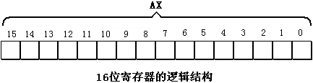
2.1 还是通用寄存器
一个16位寄存器可以存储一个16位的数据。（数据的存放情况）
一个16位寄存器所能存储的数据的最大值为多少？
答案：2¹⁶-1。
Jmp

Slide 7

16位数据在寄存器中的存放情况
数据：18
二进制表示：10010
在寄存器AX中的存储：

Slide 8

16位数据在寄存器中的存放情况2
数据：20000
二进制表示：0100111000100000
在寄存器AX中的存储：
Return

Slide 9
2.1 通用寄存器
8086上一代CPU中的寄存器都是8位的；
为保证兼容性，这四个寄存器都可以分为两个独立的8位寄存器使用。
  AX可以分为AH和AL；
  BX可以分为BH和BL；
  CX可以分为CH和CL；
  DX可以分为DH和DL。
8086CPU的8位寄存器存储逻辑

Slide 10
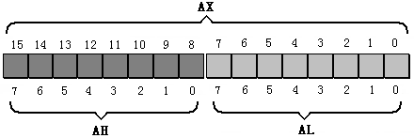
8086CPU的8位寄存器存储逻辑
以AX为例，8086CPU的16位寄存器分为两个8位寄存器的情况：

Slide 11
2.1 通用寄存器
AX的低8位（0位~7位）构成了AL寄存器，高8位（8位~15位）构成了AH寄存器。
AH和AL寄存器是可以独立使用的8位寄存器。
8086CPU的8位寄存器数据存储情况
一个8位寄存器所能存储的数据的最大值是多少？
答案：2⁸-1。
Jmp

Slide 12
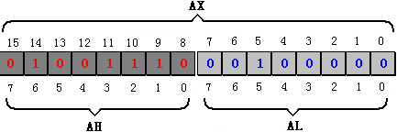
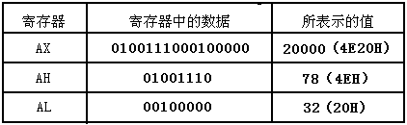
2.1 通用寄存器
Return

Slide 13

2.2 字在寄存器中的存储
一个字可以存在一个16位寄存器中，这个字的高位字节和低位字节自然就存在这个寄存器的高8位寄存器和低8位寄存器中。

Slide 14
关于数制的讨论
由于一个内存单元可以存放 8位数据，CPU中的寄存器又可存放 n 个 8位数据。也就是说，计算机中的数据大多是由1~N个8位数据构成的。
用十六进制来表示数据可以直观的看
出这个数据是由哪些8位数据构成的。
每两位对应一个八进制！

Slide 15
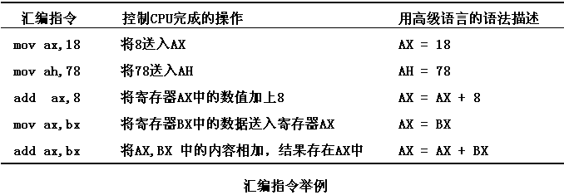
2.3 几条汇编指令
汇编指令不区分大小写!!

Slide 16
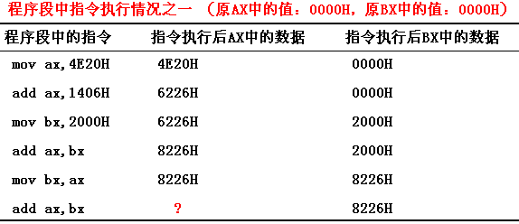
2.3 几条汇编指令
CPU执行下表中的程序段的每条指令后，对寄存器中的数据进行的改变。

Slide 17
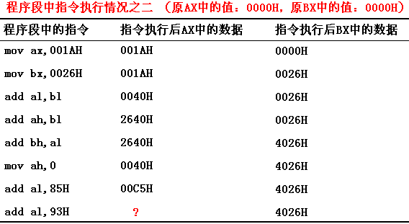
2.3 几条汇编指令

Slide 18
2.3 几条汇编指令
这里的丢失，指的是进位制不能在 8 位寄存器中保存，但是 CPU 不是并真的不丢弃 这个进位值，这个问题会在后面的课程中讨论。
检测点2.1（Page 18）

Slide 19
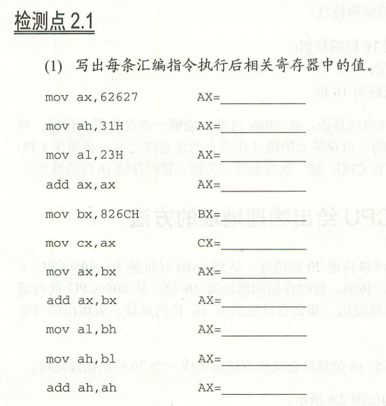
没有通过检测点请不要向下学习！

Slide 20
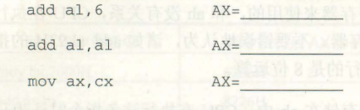
（2）只能使用目前学过的汇编指令，最多使
用四条指令，编程计算2的4次方。

Slide 21
2.4 物理地址
CPU访问内存单元时要给出内存单元的地址。所有的内存单元构成的存储空间是一个一维的线性空间。
我们将这个唯一的地址称为物理地址。

Slide 22
2.5 16位结构的CPU
概括的讲，16位结构描述了一个CPU具有以下几个方面特征：
  1、运算器一次最多可以处理16位的数据。
  2、寄存器的最大宽度为16位。
  3、寄存器和运算器之间的通路是16位的。

Slide 23
2.6 8086CPU给出物理地址的方法
8086有20位地址总线，可传送20位地址，寻址能力为1M。
8086内部为16位结构，它只能传送16位的地址，表现出的寻址能力却只有64K。
问题：那么，8086CPU如何用内部16位的数据
转换成20位的地址呢？

Slide 24
2.6 8086CPU给出物理地址的方法
自问自答：8086CPU采用一种在内部用两个16位地址合成的方法来形成一个20位的物理地址~
我们来看一下图例——》》

Slide 25
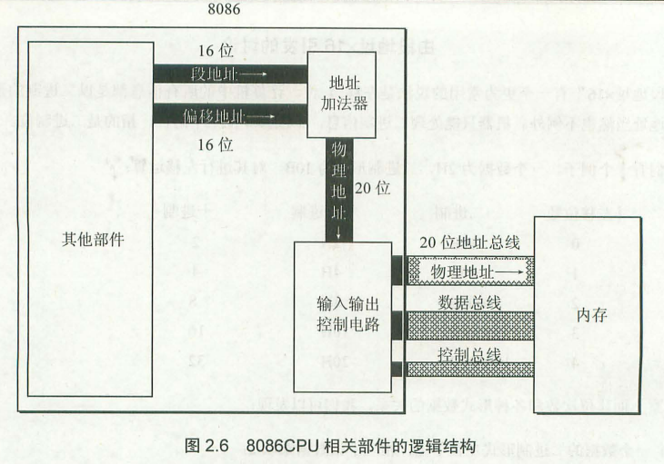
2.6 8086CPU给出物理地址的方法

Slide 26
2.6 8086CPU给出物理地址的方法
8086CPU读写内存时，发生了这么一些事：
CPU中的相关部件提供两个16位的地址，一个称为段地址，另一个称为偏移地址；
段地址和偏移地址通过内部总线送入一个称为地址加法器的部件；
地址加法器将两个16位地址合并成一个20位的地址；
……

Slide 27
地址加法器工作原理
地址加法器合成物理地址的方法：
物理地址=段地址×16+偏移地址
例如：
8086CPU访问地址为123C8H的内存单元

Slide 28
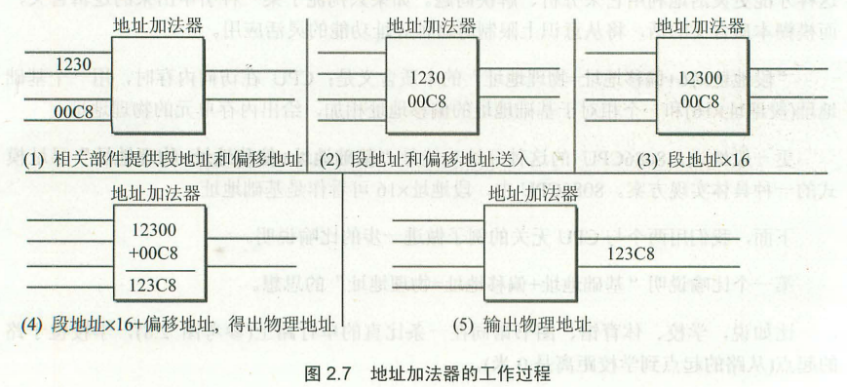
地址加法器工作原理
不知道大家有没有发现？这是一个纠结的问题~

Slide 29
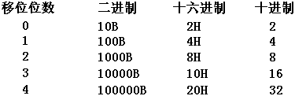
由段地址×16引发的血案……
“段地址×16”有一个更为常用的说法就是数据左移4位。（二进制位）
此时此刻，我们肯定会发现……你的身后……或许……

Slide 30
由段地址×16引发的血案2……
我们通过观察移位次数和各种形式数据的关系：
  （1）一个数据的二进制形式左移1位，相当于该数据乘以2；
  （2）一个数据的二进制形式左移N位，相当于该数据乘以2的N次方；
  （3）地址加法器如何完成段地址×16的运算？
以二进制形式存放的段地址左移4位。

Slide 31
一个馒头引发的分析……
经过进一步的思考，我们可以看出：
一个数据的十六进制形式左移1位，相当于乘以16；
一个数据的十进制形式左移1位，相当于乘以10；
一个数据的X进制形式左移1位，相当于乘以X。

Slide 32
2.7 “段地址×16+偏移地址=物理地址”的本质含义
两个比喻说明：
  说明“基础地址+偏移地址 = 物理地址” 的思想：第一个比喻
  说明“段地址×16+偏移地址=物理地址”的思想：第二个比喻
  8086CPU就是这样一个只能提供两张3位数据纸条的CPU。

Slide 33
第一个比喻
比如说，学校、体育馆同在一条笔直的单行路上（学校位于路的起点0米处）。
读者在学校，要去图书馆，问我那里的地址，我可以用几种方式描述这个地址？

Slide 34
第一个比喻
（1）从学校走2826m到图书馆。这2826可以认为是图书馆的物理地址。
（2）从学校走2000m到体育馆，从体育馆再走826m到图书馆。
  第一个距离2000m是相对于起点的基础地址；
  第二个距离826m是将对于基础地址的偏移地址。
Return

Slide 35

第二个比喻
比如我们只能通过纸条来通信，读者问我图书馆的地址，我只能将它写在纸上告诉读者。
显然我必须有一张可以容纳 4 位数据的纸条才能写下2826这个数据：

Slide 36
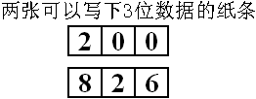
第二个比喻
不巧的是，没有能容纳4位数据的纸条，仅有两张可以容纳3位数据的纸条。
这样我只能以这种方式告诉读者2826这个数据：

